Slide 1
Tabiiy fanlar
2-sinf

Slide 2
4
Mavzu: Loyiha ishi.
Urug‘ning unib chiqish jarayonini o‘rganish
(22-bet)

Slide 3
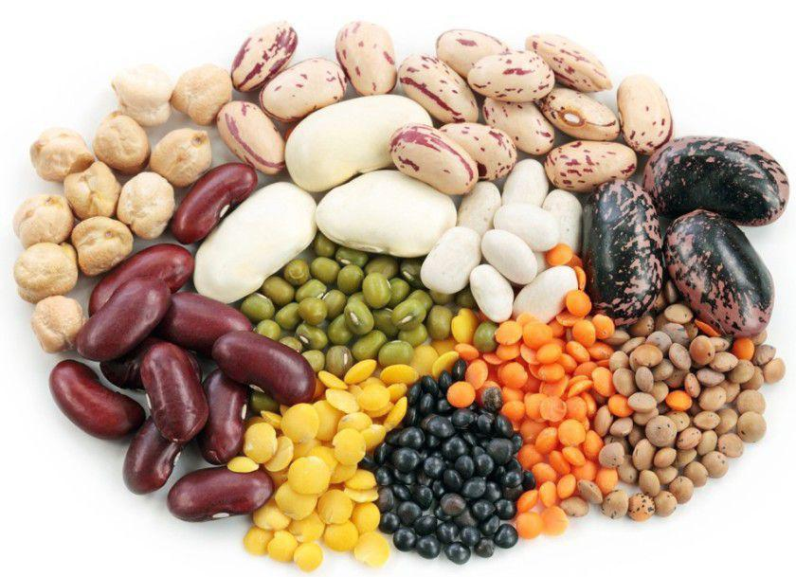
Mustaqil topshiriqni tekshirish: (21-bet)
Savol: O‘simlik hayotida urug‘ qanday ahami-
yatga ega?
Javob: Urug‘ o‘simlikning ko‘payishiga yordam beradi.

Slide 4
Urug‘ining unib chiqishi uchun qanday sharoit zarur?
Reja:
1. Loviya urug‘ini undirish uchun zarur sharoitni o‘rganish.
2. Loviya urug‘ining unib chiqish jarayonini kuzatish.
3. Daftarga kuzatish natijalarini qayd etish.

Slide 5
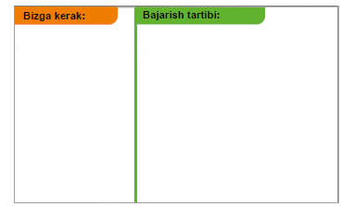
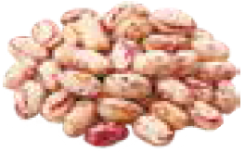
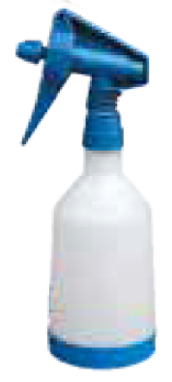
Bizga kerak:
Bajarish tartibi:
Loviya urug‘i
1. 10 dona loviya urug‘ini stakandagi
suvga solib, bir kun iviting.
2. Ikkita plastmassa idishga qog‘oz
sochiq soling va ivitilgan urug‘larni
joylashtiring.
3. Urug‘lar ustini qog‘oz sochiq bi-
lan yopib, suvpurkagich yordamida
namlang.
4. Idishlarni polietilen plyonka bilan
yoping. Havo kirishi uchun bir necha
joyidan teshib qo‘ying.
Stakanda suv
Qog‘oz sochiq
Suv purkagich

Slide 6
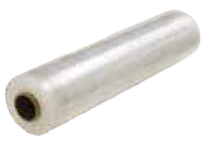
Bizga kerak:
Bajarish tartibi:
Plastmassa idish
5.Urug‘ solingan idishlarni issiq joyda saqlang.
6.Har kuni urug‘lardagi o‘zgarishlarni kuzatib, daftaringizga qayd etib boring .
7. Urug‘lar ildiz, poya va dastlabki barglarni hosil qilgandan so‘ng ustiga tuproq soling.
8.Birinchi idishni yorug‘lik nuri tushib turadigan joyga, ikkinchisini qorong‘i shkaf-
ga qo‘ying
9.Har kuni suv purkab turing.
10. O ‘n kun davomi o‘simlikdagi o‘zga-rishlarni kuzatib boring.
11.Xulosa qiling.
Polietilen plyonka
Tuproq

Slide 7
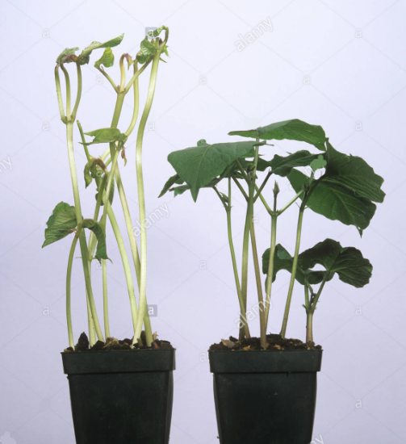
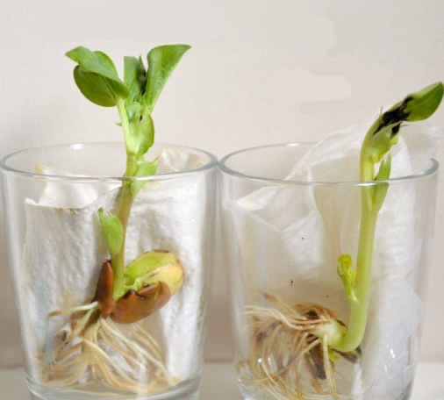
Qorong‘ida va yorug‘da o‘stirilgan
o‘simliklarda qanday o‘zgarishlar sodir bo‘ldi?

Slide 8
O’simlikning hayot sikli

Slide 9
Yorug‘da o‘stirilgan o‘simlik

Slide 10
4

Slide 11
Savollar:
1. Urug‘ unib chiqishi uchun qanday sharoit zaruz?
2. Urug‘ ekishdan oldin qanday ivitiladi?
3.Qorong ‘ida va yorug‘da o‘stirilgan o‘simliklarda qanday o‘zgarishlar sodir bo ‘ldi?

Slide 12
Mustaqil topshiriq: (23-bet)
Urug‘dan rivojlanayotgan o‘simlik uchun suv, havo, tuproq va yorug‘lik yetishmasligi qanday oqibatlarga olib keladi? Fikringizni yozing.

Slide 13
E’tiboringiz uchun rahmat!

